Slide 1
Az angol regény a 18. században

Slide 2
A korszak kulturális élete
növekvő olvasóközönség → tömegízlés kialakulása
újságok megjelenése
népszerű műfajok:
napló
úti beszámoló
önéletrajz
regény!

Slide 3
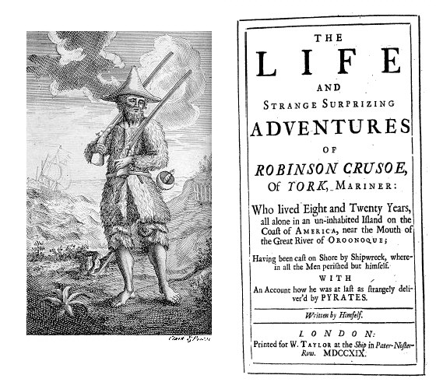
A Robinson első kiadásának címlapja

Slide 4
Daniel Defoe: Robinson Crusoe (1719)
valóságalapja: Alexander Selkirk ír tengerész felbukkanása (1711)
teljes címe: Robinson Crusoe yorki tengerész élete és különös, meglepő kalandjai: aki teljesen egyedül töltött el huszonnyolc évet egy lakatlan szigeten Amerika partjainál, a nagy Orinoco folyó torkolatának közelében; miután partra vetődött egy hajótörés után, amelynek során rajta kívül mindenki elpusztult. Beszámoló arról is, hogy végül milyen különös módon szabadították ki a kalózok.
valószerű fikció, E/1. személyű elbeszélés, részletes beszámoló + közvetlen, egyszerű stílus
csak 10 fontnyi honorárium, de kirobbanó siker

Slide 5
Crusoe név eredete: cruise (’cirkálás, hajózás’) / Timothy Crusoe (prédikátor)
a kortársak vallásos, moralizáló példázatnak tekintik: Robinson megjavulása, fejlődéstörténete
engedetlenség ↔ alkalmazkodás a természethez
nyerészkedő szellem ↔ a pénz értéktelenségének felismerése
makacsság → kitartó, céltudatos, tevékeny életmód
kalandvágy, merészség → talpraesettség, találékonyság, vállalkozókedv
élettapasztalat → gyakorlatias, pragmatikus gondolkodás (észszerűség, hasznosság, célszerűség vizsgálata)
megtérés, vallási rendszer kidolgozása (kálvinista elvek)

Slide 6
az egyén erőfeszítésén múlik, mire viszi az életben, mit tud kihozni a körülményekből
önerejéből világot teremtő hős, civilizátor-szerep: a természet mint nyersanyagforrás „kizsákmányolása”, civilizációs fejlődés megismétlése: a nyugati polgári kultúra kialakítása és életképességének, magasabb-rendűségének próbája (lásd: Péntek civilizálása)
a modern polgári regény megszületése → utóélete: Robinson és a „robinzonád” népszerűsége
folytatása: Robinson Crusoe további kalandjai
bengáli, eszkimó, perzsa, ógörög fordítás
Mary Godolphin egyszótagú szavakban írja át

Slide 7
„Életbölcsességek” a regényben
Arra gondoltam, hogy itt nem ér el a világ nyomorúsága. Nem kell kapzsinak lennem, mert megvan mindenem, ura vagyok ennek a földnek. (…) Egyszóval a természet és a tapasztalat arra oktatott, hogy a világ dolgai csak annyit érnek, amennyire az ember valóban felhasználhatja őket.
Mert az ember sohasem látja helyesen a sorsát, míg az ellenkezőjét is nem tapasztalja! És csak azt tudja igazán értékelni, ami már elveszett.
(…) az éhség az oroszlánt is megszelídíti.
És mint ahogy a természet minden teremtményt ellát eledellel, az embert is megtanítja arra, hogy kell adományát felhasználni.
Mert a veszélytől való félelem tízszer kínosabb, mint maga a veszély. Az aggodalom nagyobb teherként nehezedik az emberre, mint a valóságos rossz.
Az ügyek higgadt szemlélete meggyőzött arról, hogy az emberek sokkal kevesebbet panaszkodnának bajaik miatt, ha a náluk rosszabb sorban levőkhöz mérnék magukat. Ehelyett azonban mindig a náluk jobb sorban levőkkel vetik egybe helyzetüket, hogy morgásaikat és panaszaikat igazolják.
A kannibálok nem gyilkosabbak, mint azok a honfitársaim, akik nemegyszer egész tömegeket hánynak kardélre, és nem adnak nekik kegyelmet, bár eldobják fegyvereiket, és megadják magukat.
Mert igen gyakran látjuk életünk folyamán, hogy a gonosz, amelytől legjobban igyekszünk menekülni, gyakran nem egyéb, mint szabadulásunk eszköze.

Slide 8
Jonathan Swift: Gulliver utazásai (1726)
pikareszk regény
valószerűségre törekszik
E/1. személyű elbeszélés
szatíra: emberi-társadalmi problémák gúnyos bemutatása (pl.: megosztottság, önhittség)
Gulliver 4 utazása:
Lilliput (törpék országa)
Brobdingnag (óriások országa)
Laputa (tudósok repülő szigete) és környéke
Nyihahák (lovak) országa

Slide 9
Kérdések
Lilliput
Milyen alapon különülnek el a politikai frakciók?
Hogyan ösztönzik a polgárokat a törvények betartására?
Milyen nevelési elveket vallanak?
Nyihahák országa
Milyen fajokat takarnak az elnevezések?
Hogyan jellemzi Gulliver a nyihahákkal való bánásmódot saját hazájában?
Mi jellemzi a nyihahák értékrendjét?

Slide 10
„Többre becsülendő az az író, aki ábrázolásával létem egészéhez jut közel, mint az, aki létemnek csak egy részéhez szól és beszél...
S az, aki elfeledteti velem specifikus osztályomat, jellememet és körülményeimet, az az egyetemes emberibe emel fel. Ebben van Defoe kiválósága. Miközben olvassuk, emberré válunk.” (Samuel Coleridge)

Slide 11
„Más szatíra egy-egy emberi gyengeséget, divatot vagy visszaélést ostoroz, Gulliver egész ember voltunk rettentő kicsúfolása. Swift kiemeli magát az emberfajta közösségéből, hogy megmutassa az egész fajta eredendő és javíthatatlan gyengeségét, gonoszságát és ostobaságát. Iróniája elől nincs menekvés, sima és éles mondatai behatolnak a legvastagabb önbizalom páncélja mögé is. Olvasása közben az ember mélyen szégyelli, hogy ember. Maga mondja, hogy olyan mondatokat akar írni, amelyek ostorcsapásként hatnak az olvasóra. Sikerült is neki.”
(Szerb Antal)

